Slide 1
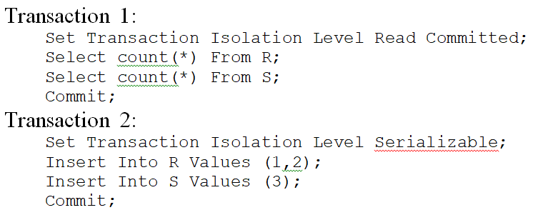

1. Хоёр хүснэгт байв: R(A,B) болон S(C). Мөн зэрэг ажиллах хоёр транзакшин байв. Сериал биш шинж чанар (non – serializable behavior) илрэх боломжтой эсэхийг тодорхойл?
Статемент бүр нэг бүхэл (atomic) байдлаар ажилласан, 2 транзакшин дуустал ажилласан.
Дасгал 1a.
Хариу: боломжтой.
Тайлбар:
T1 нь Read Committed тусгаарлалын түвшин буюу бохир уншилтаас бусад шинж чанарыг зөвшөөрдөг. Харин T2 нь serializable тусгаарлалтын түвшин буюу бохир уншилт, non – repeatable read, phantoms шинж чанаруудын алийг нь ч зөвшөөрддөггүй. T1 нь select буюу уншилт хийж байгаа тул T2 – ийн serializable – ын гурван шинж чанарт нөлөөлөхгүй. Харин T2 нь T1 – ийн read committed – ийн бохир уншилт хийхгүй гэсэн шинж чанарт асуудал үүсгэх магадлалтай. Тэгэхээр T1 – ийн 2 select – ийн голоор T2 орж ажиллахад бохир уншилт үүсэх боломжтой эсэхийг шалгана.
Эхлээд T1 – ийн эхний select ажиллана, өмнө нь committed болсон өгөгдлөөс уншилт хийж байгаа учир бохир уншилт үүсэхгүй. Дараа нь T2 – ийн 2 insert бүрэн ажиллаж, committed хийгдсэний дараа T1 – ийн 2 дах select ажиллах тул мөн бохир уншилт үүсэхгүй. Эндээс сериал биш чанар илрэх боломжтойг харж болно.
Transaction 1, transaction 2 – уудыг харгалзан T1, T2 гэж тэмдэглэе.

Slide 2
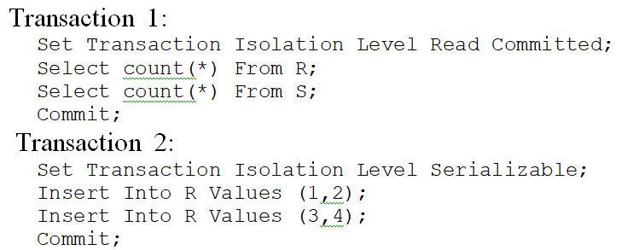
1. Хоёр хүснэгт байв: R(A,B) болон S(C). Мөн зэрэг ажиллах хоёр транзакшин байв. Сериал биш шинж чанар (non – serializable behavior) илрэх боломжтой эсэхийг тодорхойл?
Статемент бүр нэг бүхэл (atomic) байдлаар ажилласан, 2 транзакшин дуустал ажилласан.
Дасгал 1b.
Хариу: боломжтой.
Тайлбар:
T1 нь Read Committed тусгаарлалын түвшин буюу бохир уншилтаас бусад шинж чанарыг зөвшөөрдөг. Харин T2 нь serializable тусгаарлалтын түвшин буюу бохир уншилт, non – repeatable read, phantoms шинж чанаруудын алийг нь ч зөвшөөрддөггүй. T1 нь select буюу уншилт хийж байгаа тул T2 – ийн serializable – ын гурван шинж чанарт нөлөөлөхгүй. Харин T2 нь T1 – ийн read committed – ийн бохир уншилт хийхгүй гэсэн шинж чанарт асуудал үүсгэх магадлалтай. Тэгэхээр T1 – ийн 2 select – ийн голоор T2 орж ажиллахад бохир уншилт үүсэх боломжтой эсэхийг шалгана.
Эхлээд T1 – ийн эхний select ажиллана, өмнө нь committed болсон өгөгдлөөс уншилт хийж байгаа учир бохир уншилт үүсэхгүй. Дараа нь T2 – ийн 2 insert бүрэн ажиллаж, committed хийгдсэний дараа T1 – ийн 2 дах select ажиллах бөгөөд Т2 – ийн 2 insert хоёулаа R хүснэгтэд рүү хийж байгаа бөгөөд S хүснэгтэд бичилт хийгдээгүй байна. Эндээс Т1 – ийн 2 дахь select нь S хүснэгтээс уншилт хийж байгаа учраас бохир уншилт үүсэхгүй, сериал биш чанар илрэх боломжтой болно.
Transaction 1, transaction 2 – уудыг харгалзан T1, T2 гэж тэмдэглэе.

Slide 3
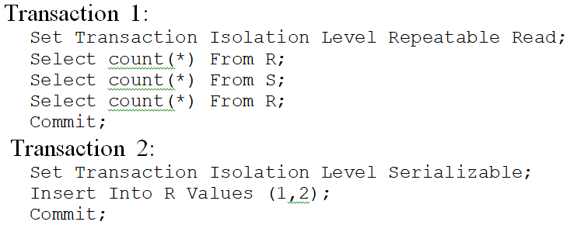
1. Хоёр хүснэгт байв: R(A,B) болон S(C). Мөн зэрэг ажиллах хоёр транзакшин байв. Сериал биш шинж чанар (non – serializable behavior) илрэх боломжтой эсэхийг тодорхойл?
Статемент бүр нэг бүхэл (atomic) байдлаар ажилласан, 2 транзакшин дуустал ажилласан.
Тайлбар:
T1 нь Read Committed тусгаарлалын түвшин буюу бохир уншилтаас бусад шинж чанарыг зөвшөөрдөг. Харин T2 нь serializable тусгаарлалтын түвшин буюу бохир уншилт, non – repeatable read, phantoms шинж чанаруудын алийг нь ч зөвшөөрддөггүй. T1 нь select буюу уншилт хийж байгаа тул T2 – ийн serializable – ын гурван шинж чанарт нөлөөлөхгүй. Харин T2 нь T1 – ийн repeatable read буюу phantom – ийг зөвшөөрнө гэсэн шинж чанарт асуудал үүсгэх магадлалтай. Тэгэхээр T1 – ийн 3 select – ийн аль нэг 2 select – ийн голоор T2 орж ажиллахад бохир уншилт, non-repeatable read үүсэх боломжтой эсэхийг шалгана.
Эхлээд T1 – ийн эхний select ажилласан гэвэл, өмнө нь committed болсон өгөгдлөөс уншилж хийж байгаа учир бохир уншилт үүсэхгүй. Дараа нь T2 – ийн 1 insert ажиллаж, R хүснэгтэд шинэ мөр committed хийгдэж орсоны дараа T1 – ийн 2 дах select ажиллахад зөвхөн R хүснэгт бичилт хийгдсэн байх тул S хүснэгт хэвэндээ байх тул бохир уншилт үүсэхгүй, мөн Т2 – ийн 3 дах уншилт хийгдэхэд phantom үүсэх бөгөөд T1-ийн тусгаарлалтын түвшин үүнийг зөвшөөрнө гэдгээс Т1 – ийн эхний 2 уншилтийн голоор Т2 орж уншихад сериал биш чанар илрэх боломжтой болно. Өөрөөр хэлбэл Т2 нь нэг statement – тэй бөгөөд зөвхөн insert бичилт хийж байгаа тул Т1 – д non-repeatable уншилт үүсгэх боломжгүй юм. Эндээс Т2 нь Т1 – ийн сүүлийн 2 уншилтын голоор орж бичилт хийж болно гэдгийг харж болох юм.
Дасгал 1c.
Хариу: болно.
Transaction 1, transaction 2 – уудыг харгалзан T1, T2 гэж тэмдэглэе.

Slide 4
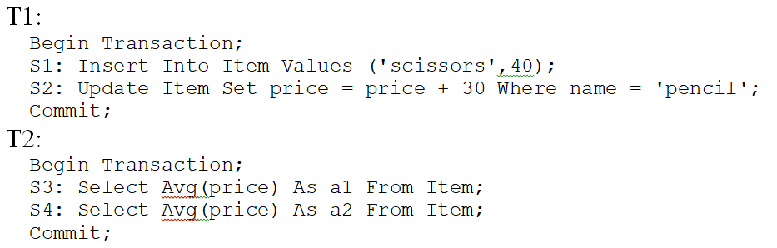
2. Item(name, price) хүснэгт байв.
(pencil, 20), (pen, 30) хоёр мөр бичлэгтэй.
Доорх 2 транзакшны S1, S2, S3, S4 нэг бүхэл (atomic) ажилладаг.
T1 байнга serializable байдаг.
Дасгал 2a. Хэрвээ T2 serializable –р ажилласан бол T2 буцаах бүх боломжит утгуудыг ол.
Т1, Т2 нь хоёулаа serializable учраас Т1, Т2 эсвэл Т2, Т1 гэсэн дарааллаар л ажиллах боломжтой юм. Эндээс Т2 – ийн буцаах бүх боломжит утгууд Т1-Т2 үед (20 + 30)/2 = 25 гэдгээс a1 = a2 = 25, T2 - T1 үед (50 + 30 + 40)/3 = 40 гэдгээс a1 = a2 = 40 болно.
Хариулт: (25,25); (40,40);

Slide 5
2. Item(name, price) хүснэгт байв.
(pencil, 20), (pen, 30) хоёр мөр бичлэгтэй.
Доорх 2 транзакшны S1, S2, S3, S4 нэг бүхэл (atomic) ажилладаг.
T1 байнга serializable байдаг.
Дасгал 2b. Хэрвээ T2 repeatable-read –р ажилласан бол T2 буцаах бүх боломжит утгуудыг ол.
Т2 – ийн 2 statement хоёулаа уншилт хийж байгаа учраас Т1 – ийн serializable чанарт ямар нэг байдлаар нөлөөлөхгүй. Харин Т1 нь insert, update гэсэн 2 бичилт хийж байгаа учраас Т2 – ийн repeatable read буюу бохир уншилт, non-repeatable read – ийг зөвшөөрөхгүй харин зөвхөн phantoms зөвшөөрнө чанарт нөлөөлөх магадлалтай. Эхлээд Т2 – ийн 2 уншилтийн голоор Т1 – ийн 2 бичилт орж ажиллах тохиолдлыг авч үзвэл Т2(S3) ажиллах бөгөөд Т1 ажиллаж эхлэхээс өмнө Т2 – ийн эхний уншилт ажиллаж байгаа тул ямар нэг бохир уншилт үүсэхгүй, дараа нь T1 – ийн 2 бичилт ажиллаж баталгаажсаны дараа Т2 – ийн T2(S4) уншилт хийгдэх бөгөөд мөн энэ үед Т1 ажиллаад баталгаажчихсан байх тул бохир уншилт үүсэхгүй. Гэхдээ Т2 – ийн 2 уншилт нь нэг хүснэгтийн ижил баганаас уншилт хийж байгаа тул Т1(S1) голоор нь орж insert хийх үед phantom, Т1(S2) голоор нь орж update хийх үед non-repeatable read үүсэх тул non-repeatable read нь Т2 – ийн repeatable read түвшины тусгаарлалтыг зөрчих тул ингэж ажиллах боломжгүй. Үүнээс гадна сераил бишээр ажиллах ганцхан тохиолдлыг авч үзэхэд хангалттай. Тэр нь Т2 – ийн 2 уншилтын голоор Т1(S1) ганцаараа орж ажиллаад, Т2 дууссаны дараа үлдсэн Т1(S2) бичилт ажиллана гэсэн тохиолдол бөгөөд энэ үед Т2 хоёрт бохир уншилт хийгдэх нь тодорхой тул Т1, Т2 нь холилдож ажиллах боломжгүй болж Т2 – ийн буцаах боломжтой утга нь (25,25) (40,40) болох юм.
Хариулт: (25,25); (40,40);

Slide 6
2. Item(name, price) хүснэгт байв.
(pencil, 20), (pen, 30) хоёр мөр бичлэгтэй.
Доорх 2 транзакшны S1, S2, S3, S4 нэг бүхэл (atomic) ажилладаг.
T1 байнга serializable байдаг.
Дасгал 2c. Хэрвээ T2 Read-committed–р ажилласан бол T2 буцаах бүх боломжит утгуудыг ол.
(25,25), (40,40) утгууд сериалаар ажиллах тохиолдлуудад гарч ирэх тул буцах боломжтой утгууд юм. Т2 – ийн 2 statement хоёулаа уншилт хийж байгаа учраас Т1 – ийн serializable чанарт ямар нэг байдлаар нөлөөлөхгүй. Харин Т1 нь insert, update гэсэн 2 бичилт хийж байгаа учраас Т2 – ийн read-committed буюу бохир уншилтыг зөвшөөрөхгүй гэх чанарт нөлөөлөх магадлалтай. Үүнээс Т2 – т бохир уншилт үүсгэхгүйгээр сериал бишээр ажиллах нэг л тохиолдол байх бөгөөд тэр нь Т2 – ийн 2 уншилтын голоор Т1 бүхлээрээ орж ажиллах юм. Энэ үед харин Т2 – ийн 2 уншилт нэг хүснэгтийн ижил баганаас уншилт хийж байгаа тул Т1 эхний бичилт буюу insert хийгдэхэд phantom, 2 дах бичилт буюу update хийгдэхэд non-repeatable уншилт Т2-д үүснэ. Гэхдээ Т2 – ийн тусгаарлалтын түвшин нь үүнийг зөвшөөрөх тул ямар асуудал үүсэхгүй. Т2(S3) нь Т1 – ийг ажиллахаас өмнө уншиж “25” – ийг буцаана. Т1 – ийг бүхэлдээ ажиллаад баталгаажны дараа Т2(S4) ажиллаж “40” буцаана. Энд Т2 – ийн 2 уншилт нь хоёулаа баталгаажсан өгөгдлөөс уншилт хийж байгаа тул бохир уншилт үүсэхгүй.
Хариулт: (25,25); (25, 40); (40,40);

Slide 7
2. Item(name, price) хүснэгт байв.
(pencil, 20), (pen, 30) хоёр мөр бичлэгтэй.
Доорх 2 транзакшны S1, S2, S3, S4 нэг бүхэл (atomic) ажилладаг.
T1 байнга serializable байдаг.
Дасгал 2d. Хэрвээ T2 Read-uncommitted–р ажилласан бол T2 буцаах бүх боломжит утгуудыг ол.
(25,25), (40,40) утгууд сериалаар ажиллах тохиолдлуудад гарч ирэх тул буцах боломжтой утгууд юм. Т2 – ийн 2 statement хоёулаа уншилт хийж байгаа учраас Т1 – ийн serializable чанарт ямар нэг байдлаар нөлөөлөхгүй. Мөн Т2 нь Т2 – ийн read-committed буюу хамгийн сул түвшин тул Т1 – ийг insert, update гэсэн 2 бичилт хийхэд үүсэх бохир уншилт, non-repeatable уншилт, phantom зөвшөөрөх юм. Харин Т1 , Т2 – ийн statement – үүд яаж ч холилдсон нэг транзакшины statement – үүд өгөгдсөн дарааллаа л ажиллах гэдгийг анхаарах бөгөөд тусгаарлалтаас бусад транзакшины шинж чанарууд/ACID/ - ыг зөрчих эсэхийг мөн хянах шаардлагатай. Үүнээс дараах утгуудыг Т2 буцаах боломжтой.
Т2(S3), Т1(S1), Т2(S4), Т1(S2) => (25, 30);
Т2(S3), Т1(S1), Т1(S2), Т2(S3) => (25, 40);
Т1(S1), Т2(S3), Т2(S4), Т1(S2) => (30, 30);
Т1(S1), Т2(S3), Т1(S2), Т2(S4) => (30, 40);
Хариулт: (d) (25,25) (25, 30) (25, 40) (30, 30) (30, 40) (40,40)

